Slide 1
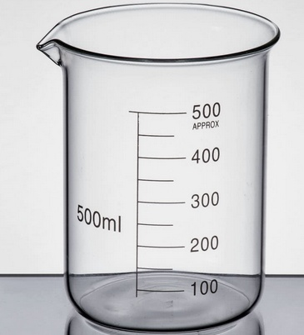
Αυτό το δοχείο ονομάζεται ογκομετρικό δοχείο.
Είναι ένα δοχείο που χρησιμοποιείται για να μετράει τον όγκο….
Συνήθως μετράει τον όγκο σε ml

Slide 2
Στάθμη του υγρού που υπάρχει μέσα στο δοχείο

Slide 3
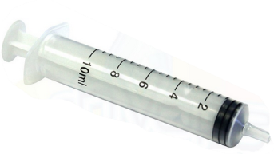
Βαθμονόμηση
Έχω ένα γυάλινο βάζο , μια σύριγγα των 10 ml, νερό, μαρκαδόρο και ένα χάρακα
Για να βαθμονομήσω (δηλαδή να βάλω αριθμούς πάνω στο βάζο που να δείχνουν τον όγκο) ακολουθώ την παρακάτω διαδικασία:
1. Γεμίζω την σύριγγα, με νερό μέχρι τα 10ml, και στη συνέχεια, ρίχνω το νερό της σύριγγας στο βάζο:
2. Σημειώνω στη στάθμη του νερού στο βάζο με το μαρκαδόρο 10ml
3. Γεμίζω πάλι την σύριγγα, με νερό μέχρι τα 10ml, και στη συνέχεια, ρίχνω το νερό της σύριγγας στο βάζο:
4. Σημειώνω στη νέα στάθμη του νερού στο βάζο με το μαρκαδόρο 20ml
5. …Συνεχίζω την ίδια διαδικασία μέχρι τα 40ml
20ml
10ml
6. Τέλος με το χάρακα, χωρίζω την απόσταση ανάμεσα στα 10ml και 20ml σε δέκα ίσα κομμάτια, το ίδιο κάνω και για τα υπόλοιπα

Slide 4
Βαθμονόμηση
…Μετά την βαθμονόμηση το βάζο θα έχει μετατραπεί σε ένα ογκομετρικό κύλινδρο ή ογκομετρικό δοχείο, με το οποίο θα μπορώ να μετράω όγκο
ml
40ml
30ml
20ml
10ml

